Slide 1


Творчий проект
Рівновага тіл
Виконали учні 10 класу
ЗЗСО «Великокурінський ліцей»

Slide 2

Девіз проекту:
Щоб фізику знати, потрібно всі закони поважати
Щоб фізику любити - потрібно всю теорію вчити
Щоб нам усім перемагати,
Потрібно нам проєктувати

Slide 3

Творчі завдання, для дослідження:
Завдання І групи:
З'ясувати, як залежить рівновага тіл від розміщення центру тяжіння
Завдання ІІ групи:
Знайти в Інтернеті прилади якими практично визначають рівновагу тіл: призма з нахилом та виском, важіль

Slide 4
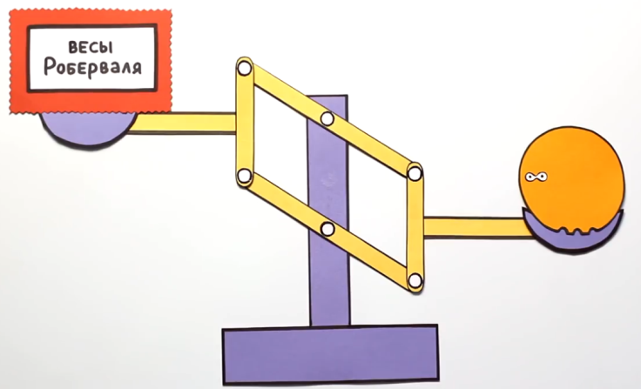
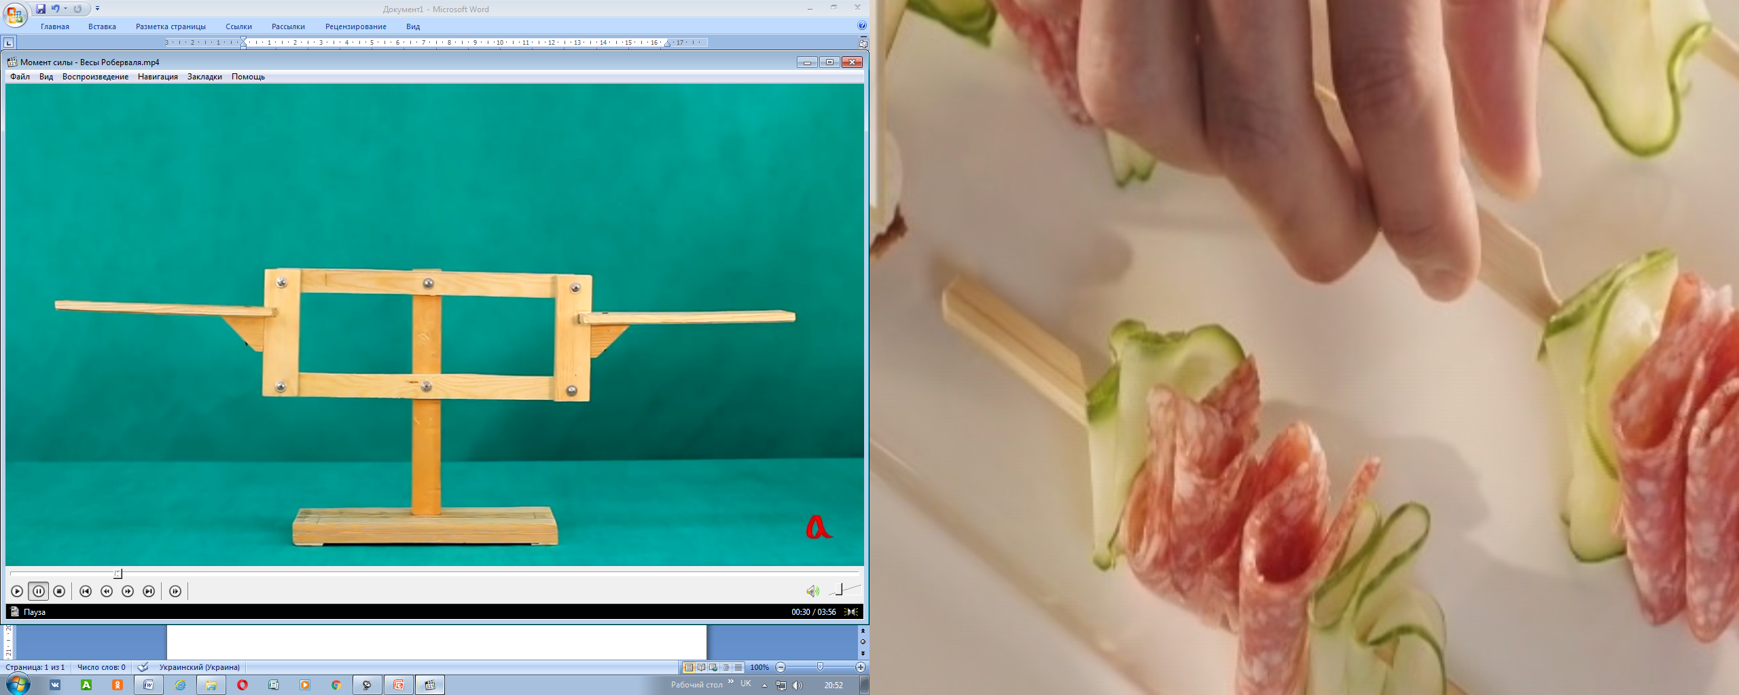
Працюємо творчо
Проблемне завдання ІІІ групи :
З проектувати і виготовити технологічну картку на виготовлення вагів Ж.П.Робельваля на уроках трудового навчання і презентувати на уроці фізики.

Slide 5
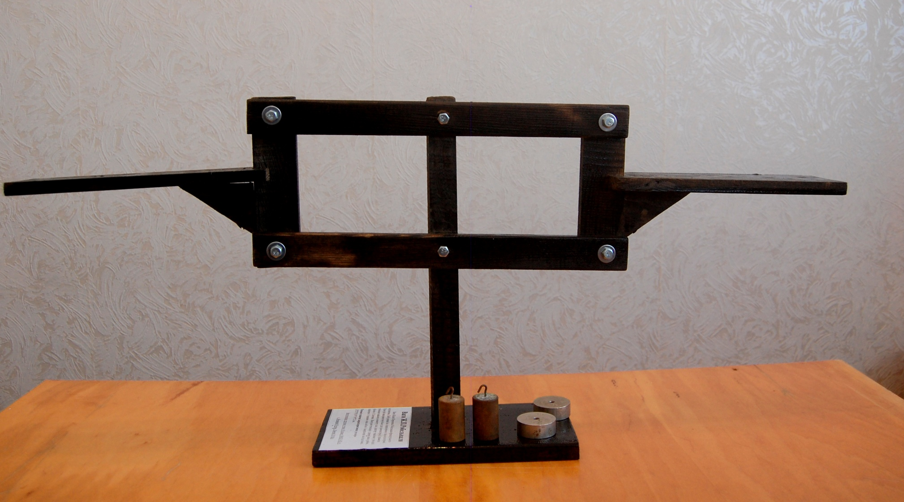
Ваги з паралелограмом (ваги Робельваля)
Прилад використовується під час вивчення механіки та демонстрації умов рівноваги тіла, що має вісь обертання. Ваги виготовлені з паралелограма, який шарнірно рухомий,має дві точки обертання, двох шальок, прямокутної підставки.
Основні технічні характеристики: розміри (Д*Ш*В)50*15*45 см.
Виготовили: група учні 10 класу, ЗЗСО «Великокурінський ліцей» 2021р.
Фото приладу виготовлено дітьми

Slide 6
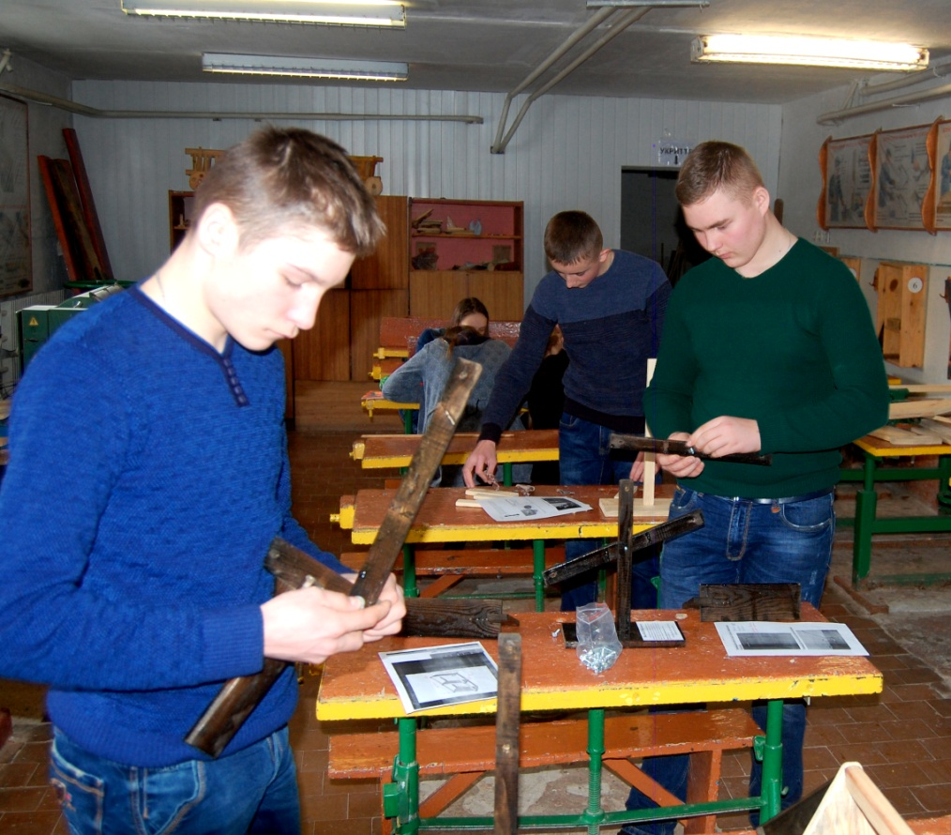

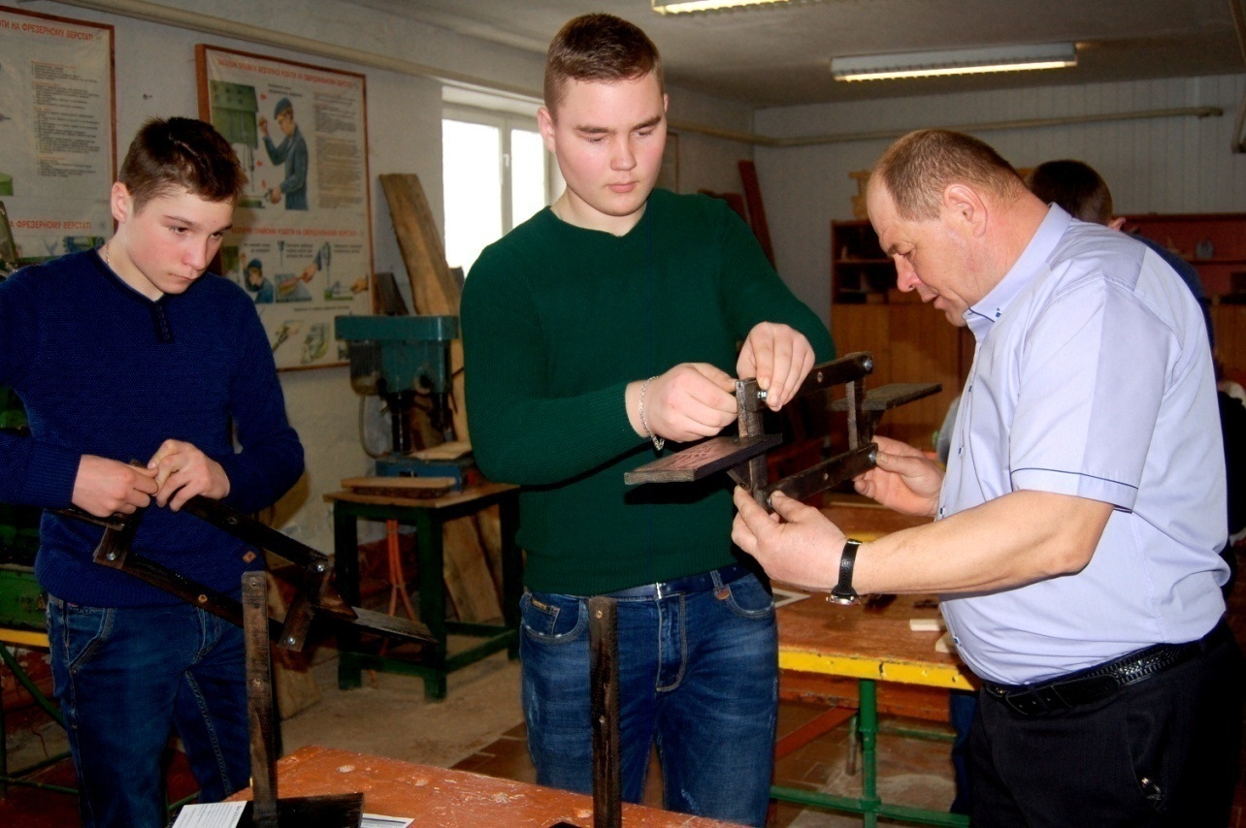
Конструювання приладу на уроці трудового навчання

Slide 7
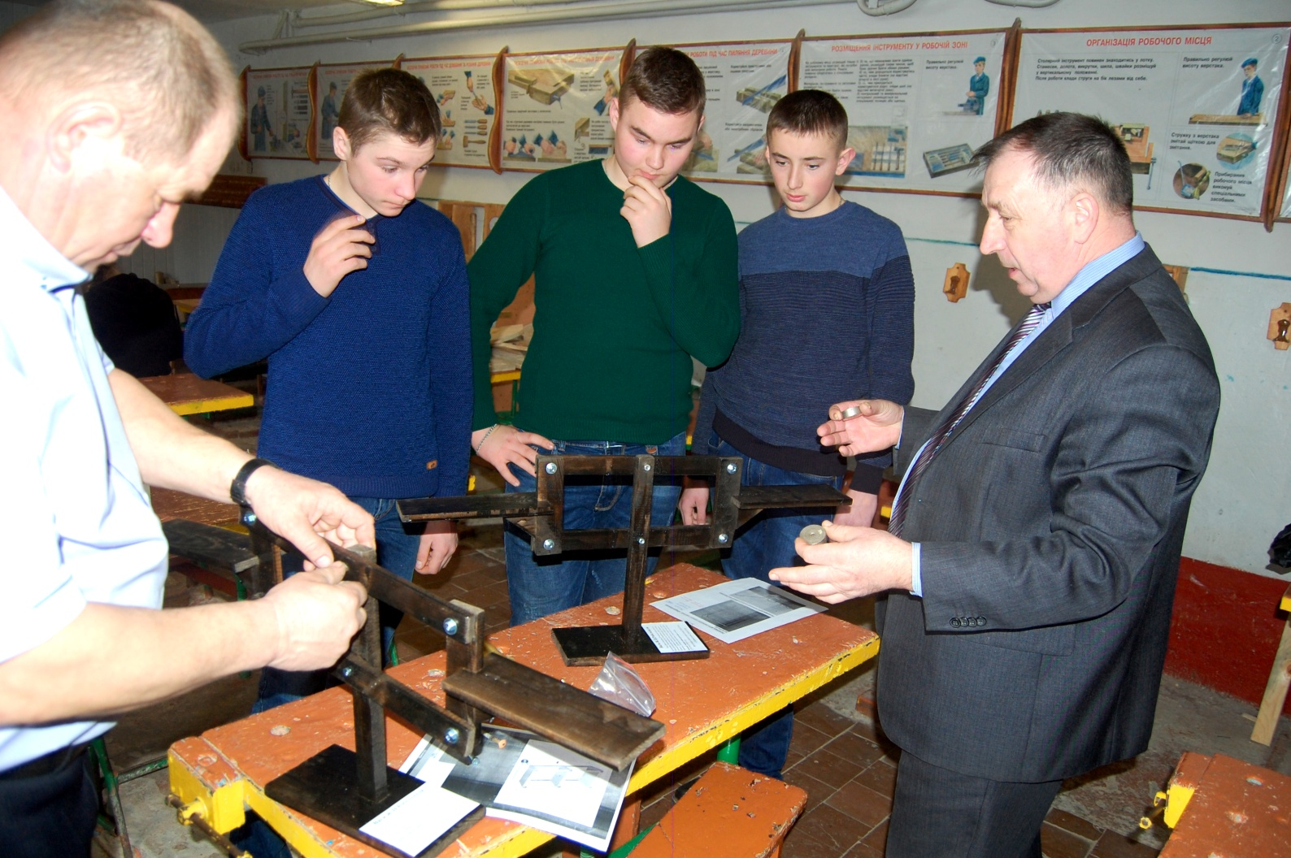
Оцінка роботи творчої групи учнів спільно з вчителями фізики і трудового навчання

Slide 8
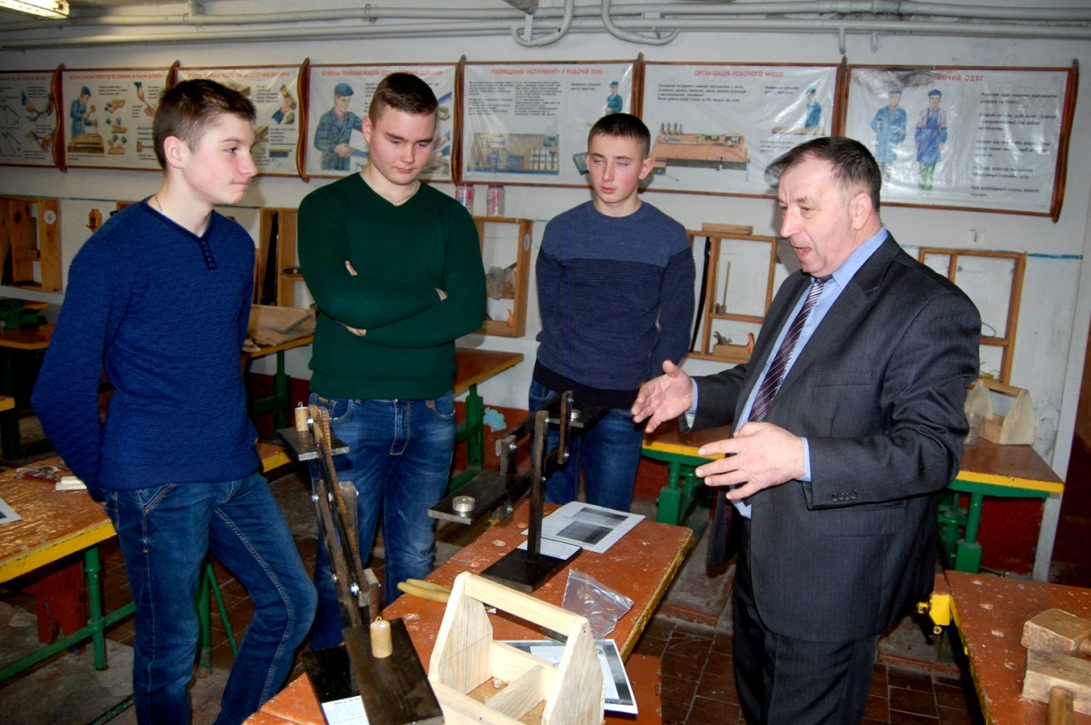
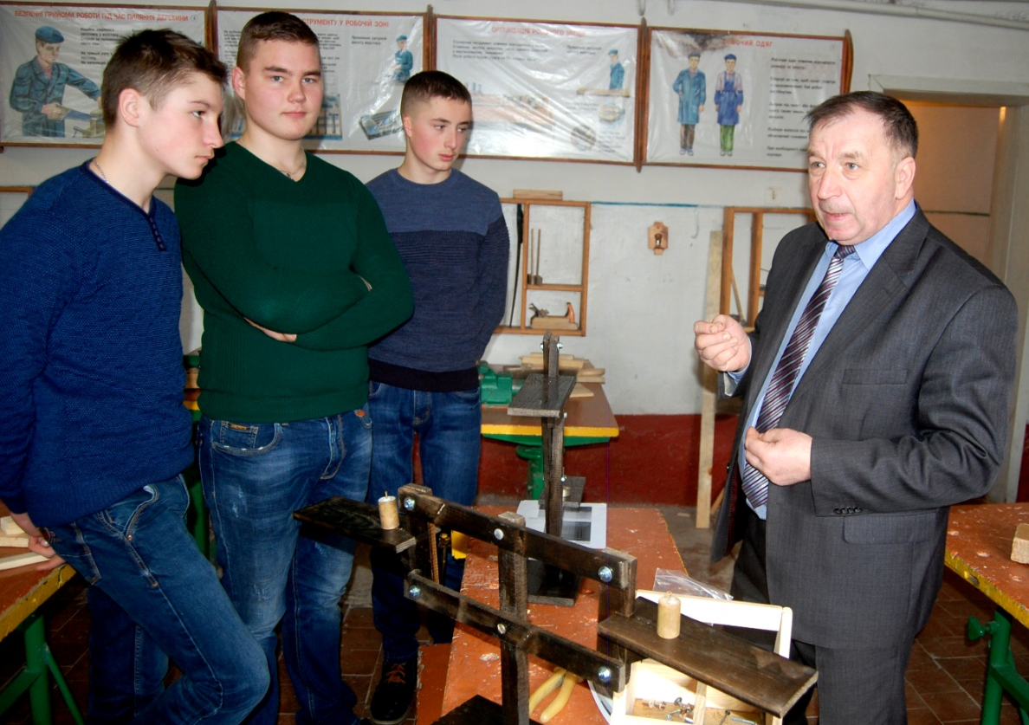
Підготовка до захисту проєкту
«Щоб уникати помилок, треба набиратися досвіду; щоб набиратися досвіду, треба робити помилки.» (Лоуренс Дж. Пітер, канадський педагог»

Slide 9
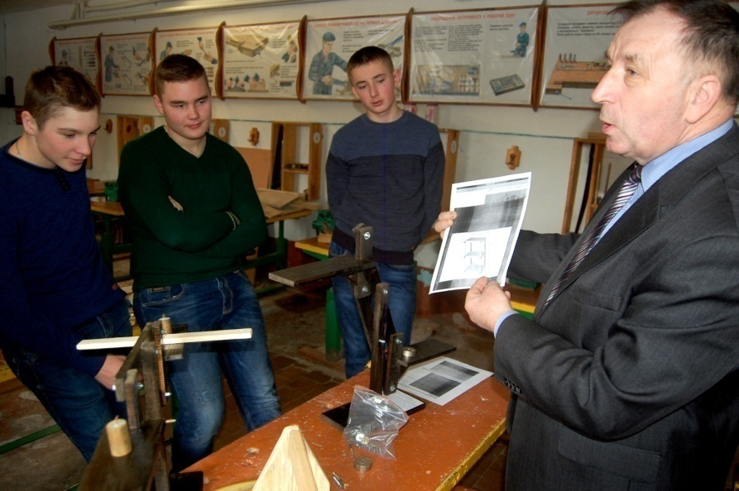
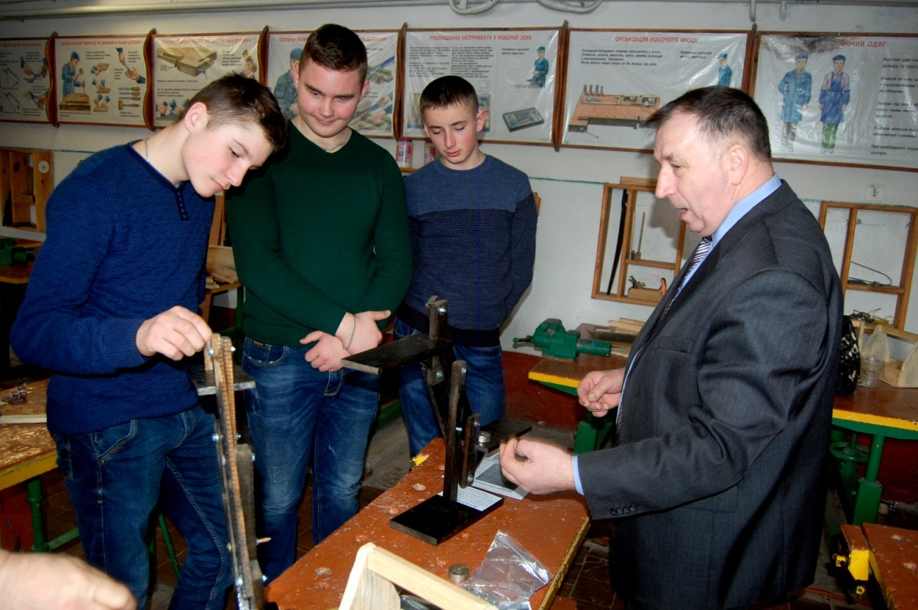
Завдання виконали успішно!
Організація групової роботи
Проведення захистів творчих робіт

Slide 10
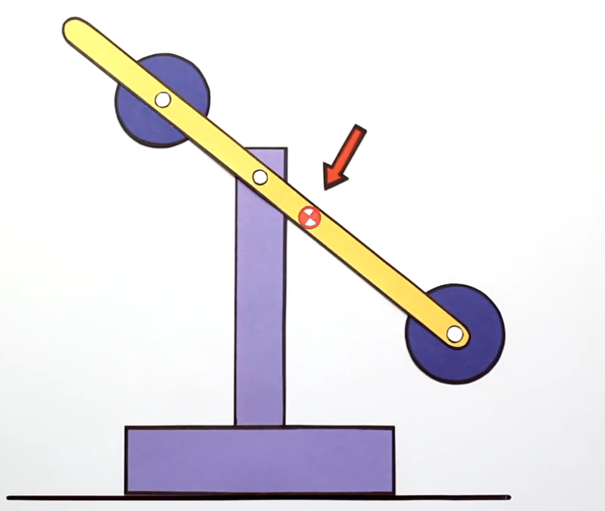
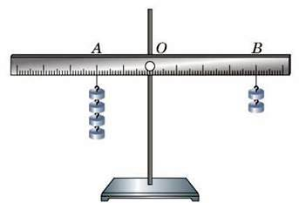
Центр тяжіння звичайного важеля

Slide 11
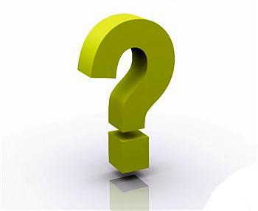
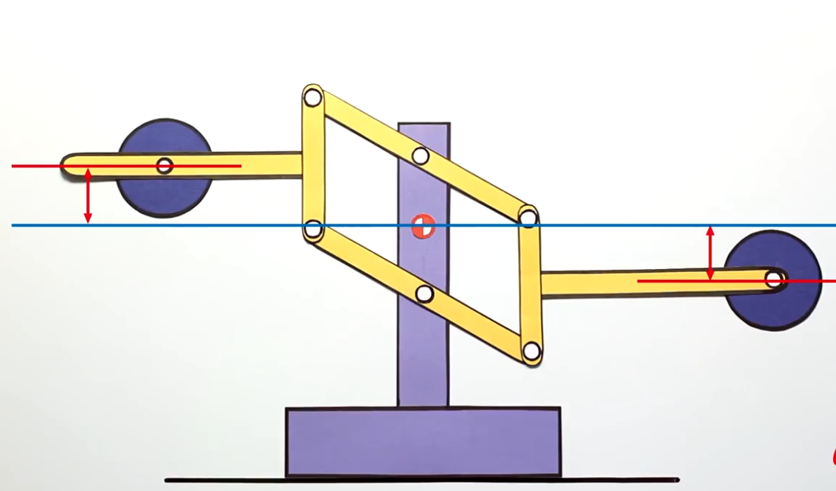
Незвичний важіль
Плечі такого важеля проходять на однакову відстань. Центр тяжіння залишається на однаковому рівні, відповідно такі ваги перебувають у стані байдужої рівноваги.
Ваги Робельваля

Slide 12
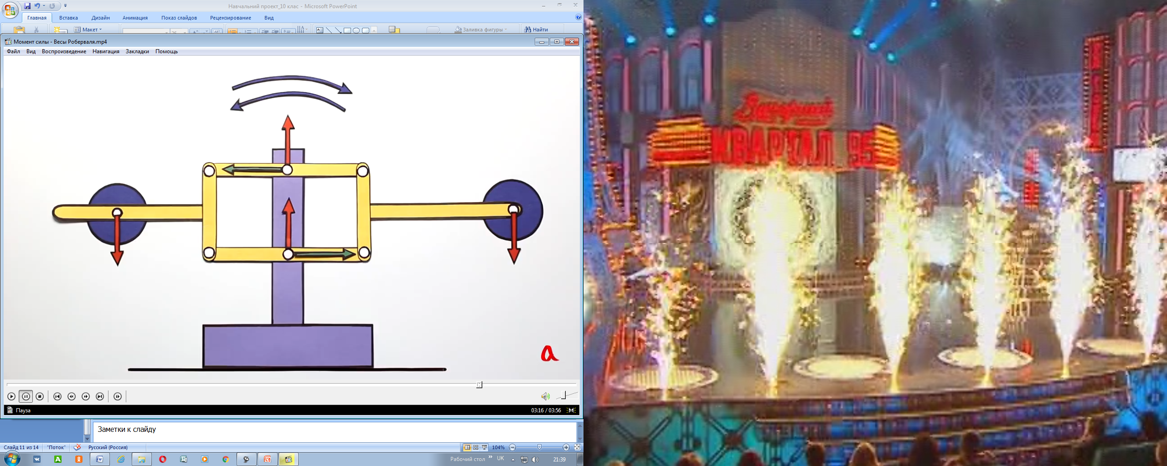
Рівновага важеля Робельваля
Важіль підвішений на дві точки обертання. В них виникають дві рівні горизонтальні сили (одна вправо, друга вліво). Моменти цих сил компенсують один одного
М1 =М2
F1
F2

Slide 13
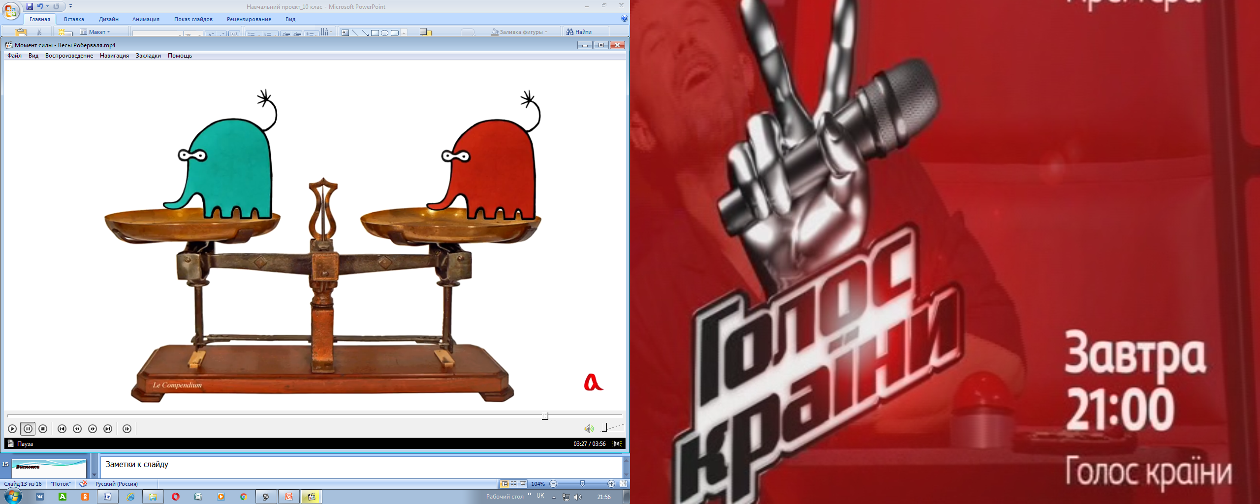
Ваги з паралелограмом (Робельваля)
Конструкція вагів з паралелограмом зручна тим, що шальки неможливо перекинути, а результат зважування не залежить від того в якому місці шальки лежить вантаж

Slide 14
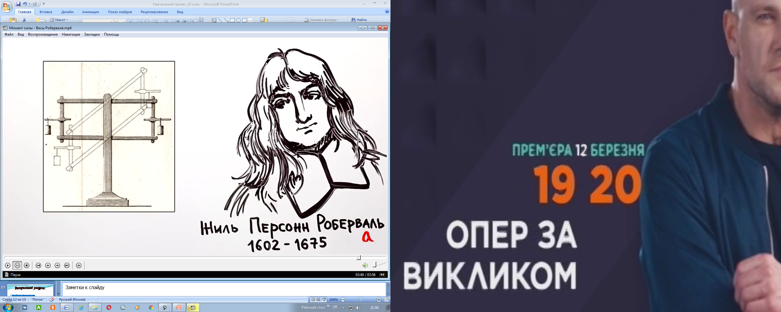
Ваги Робельваля
Ці ваги придумав і представив у 1669 році на засіданні щойно твореної Парижської академії наук французький вчений Жиль Персонн Робельваль

Slide 15
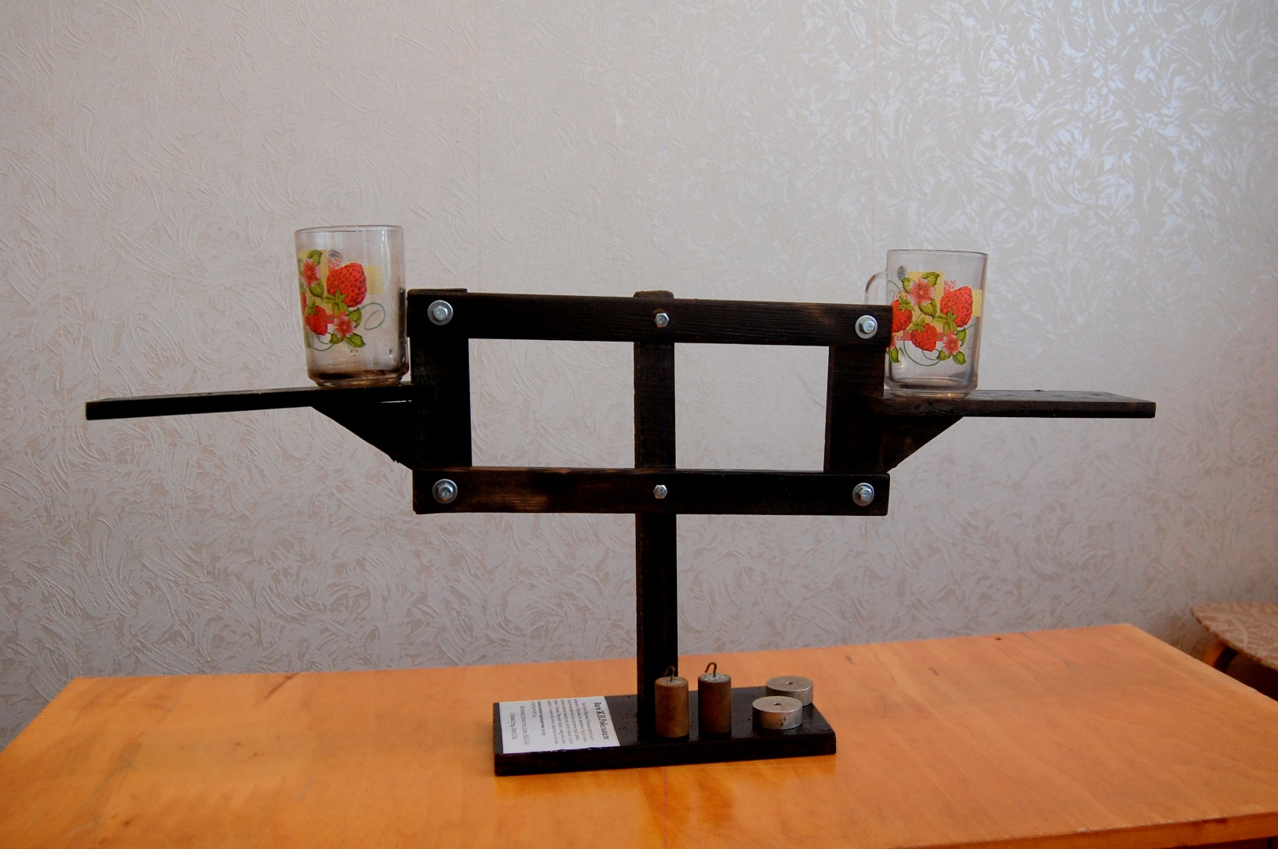
Проведення експериментів:
Дослід - 1
Обґрунтуванням учнівських результатів
Чашки розміщені на рівних відстанях від осі обертання. Важіль перебуває у рівновазі

Slide 16
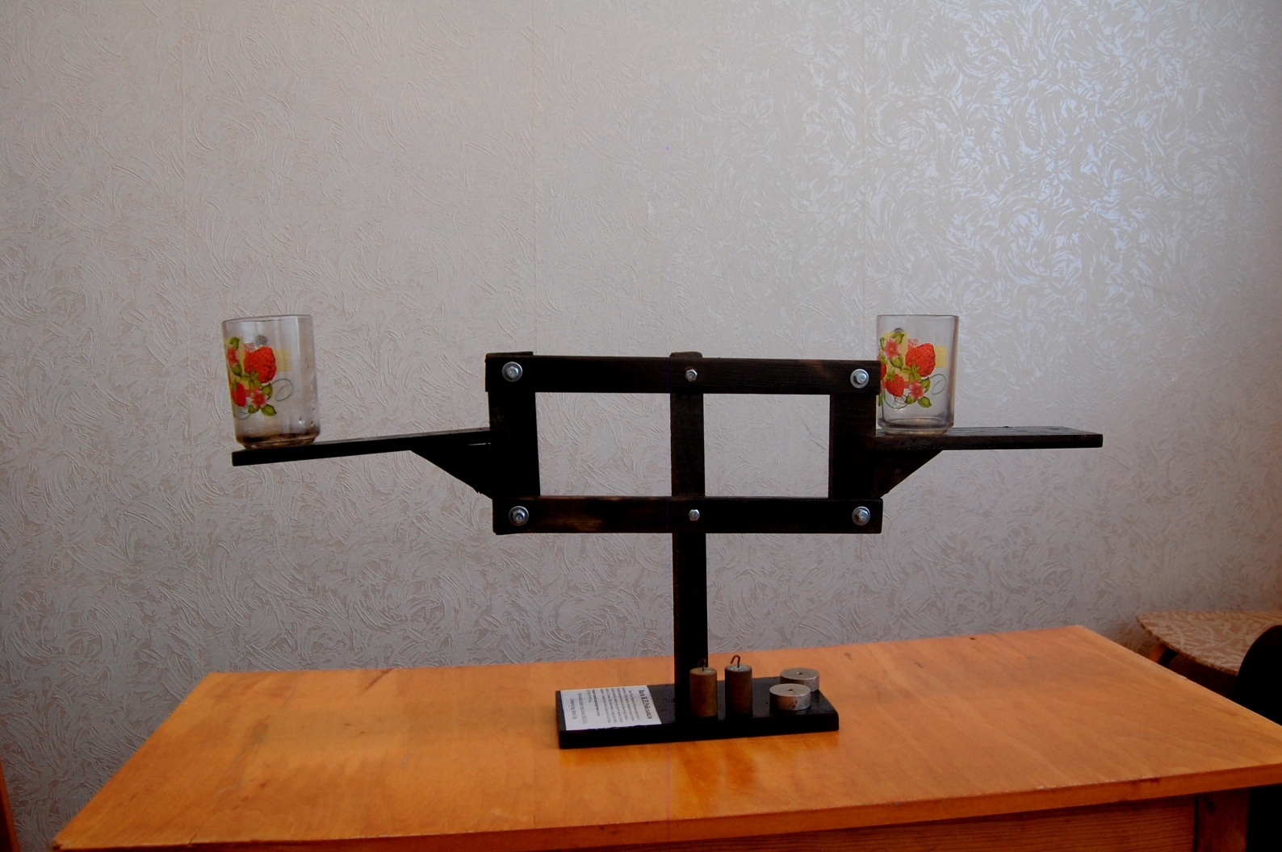
Проведення експериментів:
Дослід 2.
Чашки розміщені на різних відстанях від осі обертання. Важіль перебуває у рівновазі
Обґрунтуванням учнівських результатів

Slide 17
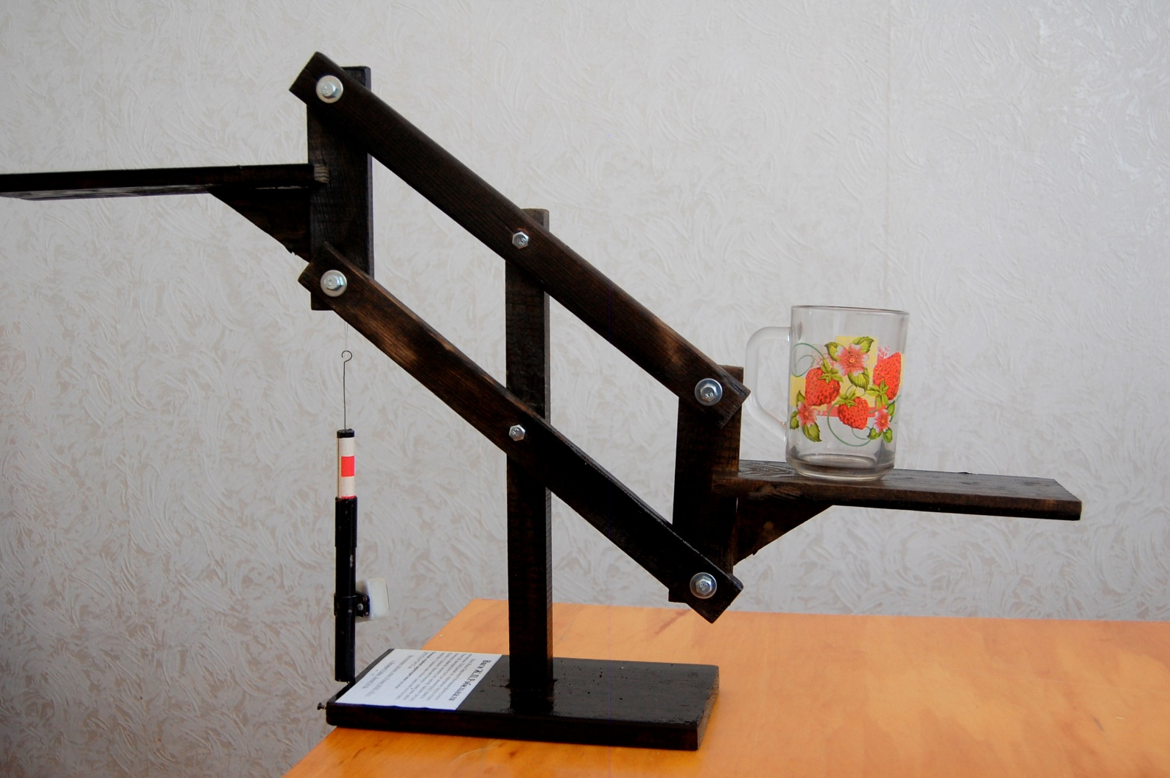

Проведення експериментів:
Чашка розміщена на правій шальці. До лівої шальки закріплено динамометр. Важіль перебуває у рівновазі. Динамометр показує три умовні одиниці
Дослід-3
Обґрунтуванням учнівських результатів
Покази динамометра

Slide 18
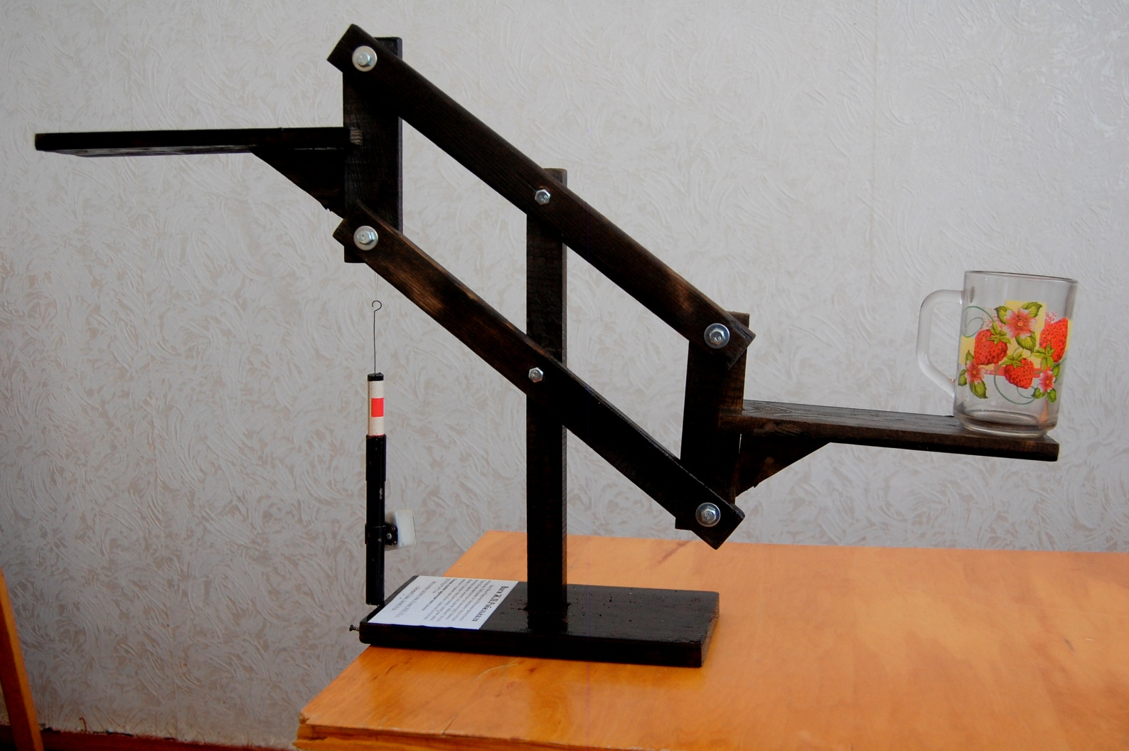

Проведення експерименту:
Дослід-4
Чашка розміщена на краю правої шальки . До лівої шальки закріплено динамометр. Важіль перебуває у рівновазі. Динамометр показує три умовні одиниці
Обґрунтуванням учнівських результатів
Покази динамометра

Slide 19
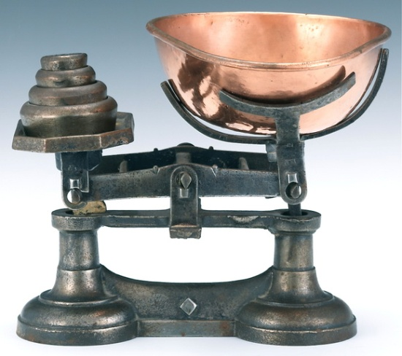
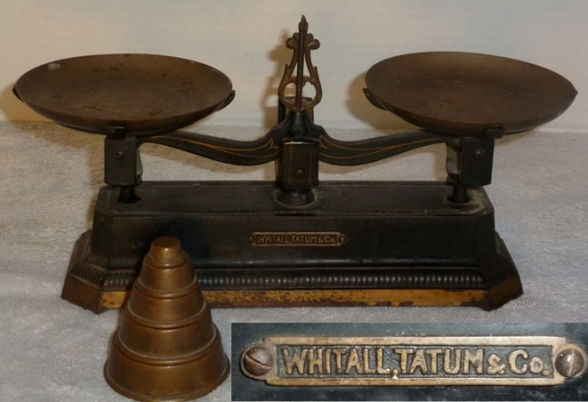
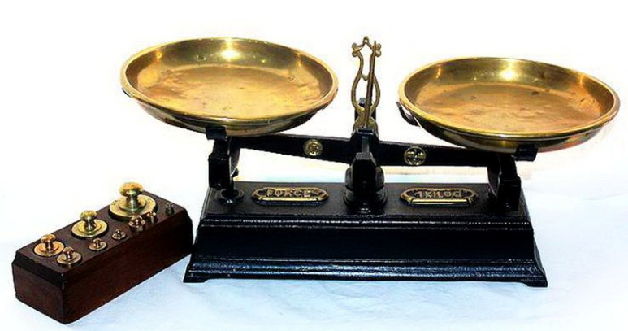
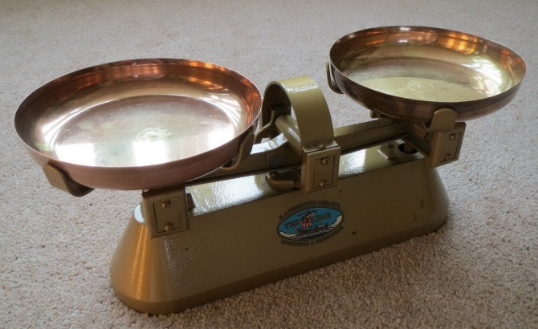
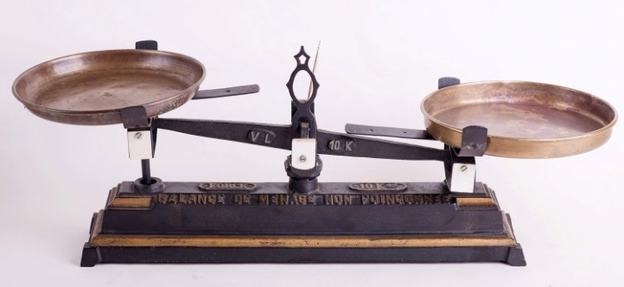
Ваги виготовлені за Робельвалем
Творення ідеї:
● Помітити
● Скомбінувати
● Пристосувати
● Модифікувати
● Збільшити
● Використати по – іншому
● Вилучити чи зменшити
● перевернути чи переставити
Алекс Осборн

Slide 20
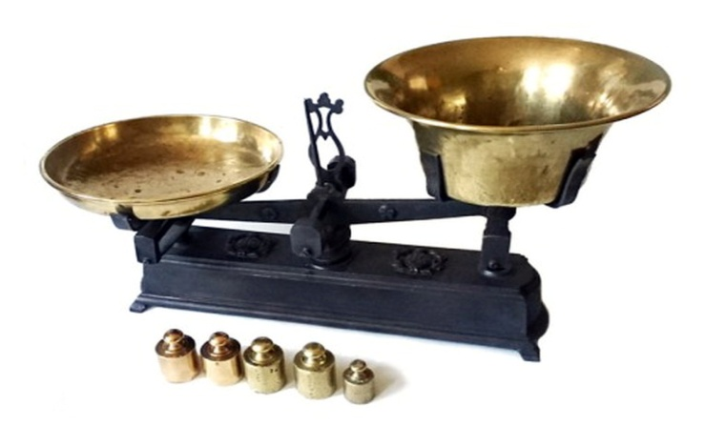
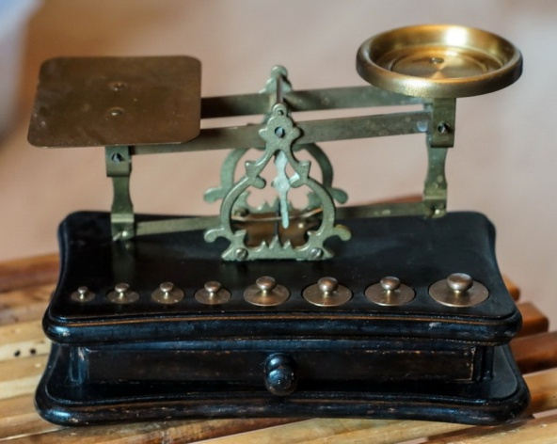
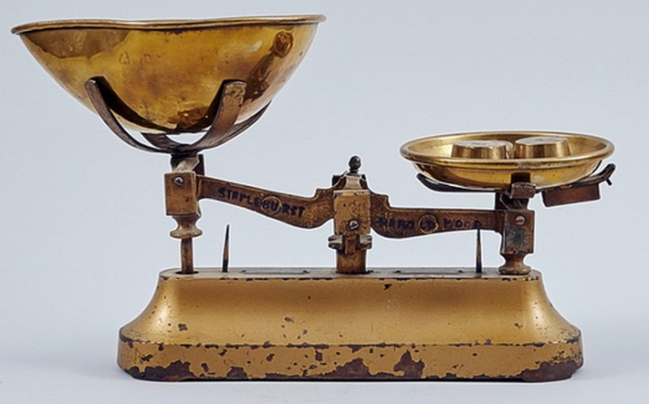

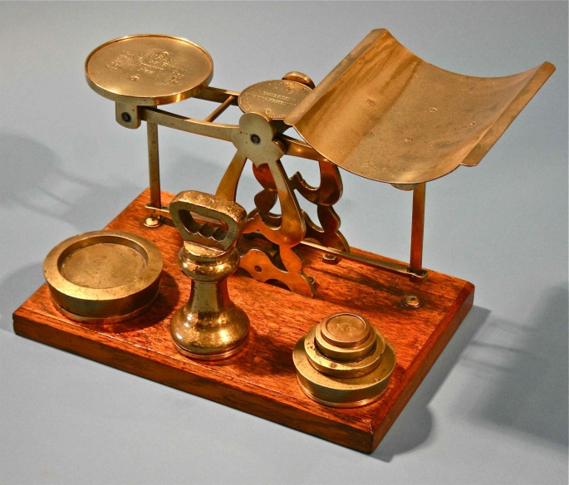
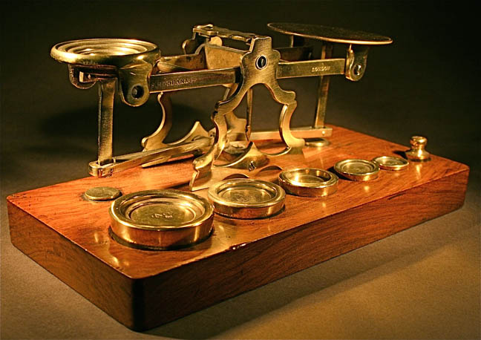
Ваги виготовлені за Робельвалем

Slide 21
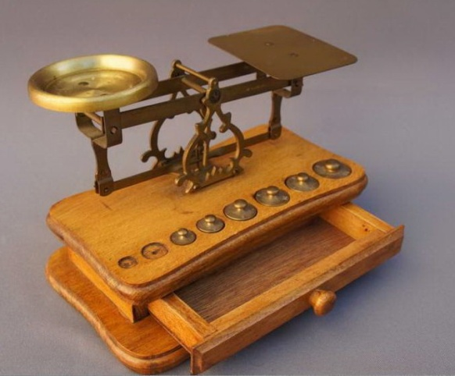
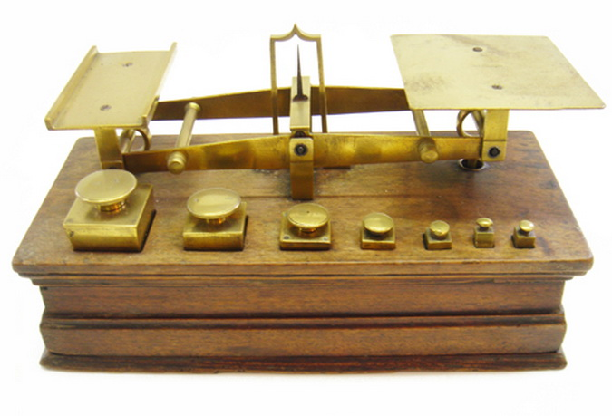
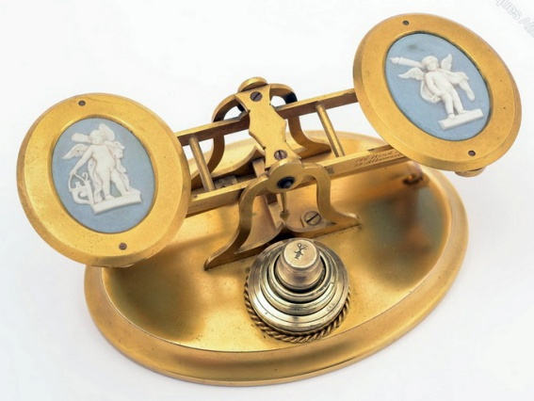
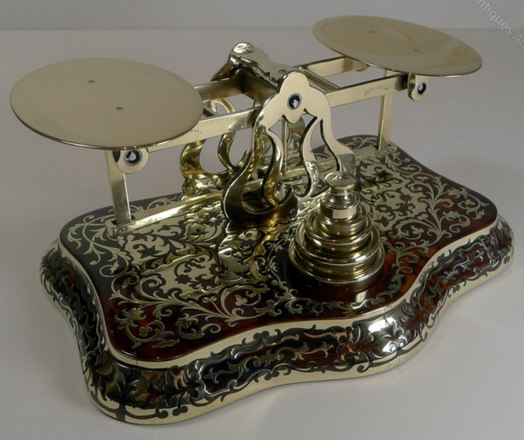
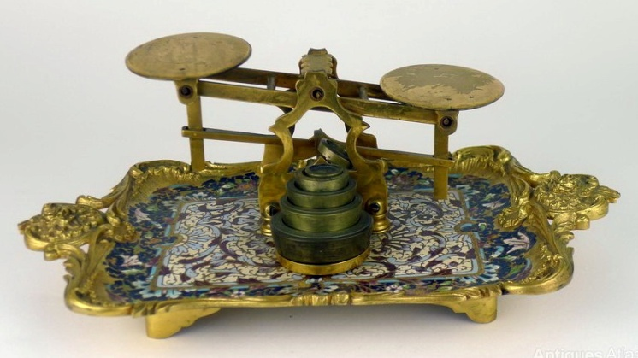
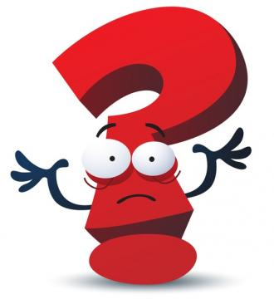
Ваги виготовлені за Робельвалем

Slide 22

Висновки
Ми виконали творчі завдання:
Виготовили “Ваги Робельваля” для демонстрації умов рівноваги тіла, що має вісь обертання.
Презентували на уроці фізики для всіх учнів класу виготовлені прилади. Поповнили свої знання з розділу фізики “Статика. Рівновага тіл”. Вдосконалили свої навики з трудового навчання у конструювання виробів.
Поповнили кабінет фізики новими демонстраційними приладами, які допоможуть наступним класам у вивченні програмового матеріалу з фізики.
Ми вдячні вчителю фізики Кундіку С.П., вчителю трудового навчання Зімичу Ю.С., які зацікавили нас творчими завданнями – проєктами. Бажаємо продовжити цю роботу!
ДЯКУЄМО за увагу!

Slide 23
Побажання
Фізика – це щось набагато більше, ніж набір законів… Фізика – перш за все жива творчість рук та мозку… Вона втілює мистецтво вирішувати проблеми матеріального світу. І тому фізики потрібно вчитись, але вчитися як мистецтву.

Slide 24
Використані ресурси:
https://funtofil.livejournal.com/76962.html
https://www.youtube.com/watch?v=SeNQYcGKEsU
https://funtofil.livejournal.com/78539.html
http://www.ukrdidac.com.ua/katalog/sec//
Фізика 10 клас. В.Г. Бар’ятар, Ф.Я. Божинова
Малюнки з колекції Clipart

